Slide 1
МБДОУ №35 "Алые паруса"
Краткосрочный проект «Домашние животные»
Проект выполнила:
Воспитатель Тарасова А.В

Slide 2
Актуальность проекта
Воспитание бережного и заботливого отношения к животным имеет большое значение в дошкольный период в жизни ребенка. Мир животных чрезвычайно привлекателен, животные в доме - важный фактор воспитания. Это не удивительно, ведь каждой матери и каждому отцу хочется, чтобы их дети были добрыми, сердечными, отзывчивыми. По словам ученого "Не может быть добрым человек, который не любит животных, который никогда не проявил о них заботу". Вовлекая ребенка в совместную деятельность по уходу за домашними питомцами, взрослые развивают в нем чуткость, умение понимать другую жизнь, побуждают к сочувствию, воспитывают готовность помогать делом.

Slide 3
Тип проекта:
-познавательный:
-информационно-творческий.
Продолжительность: краткосрочный, 1 неделя
Участники проекта: дети старшей группы (5-6лет), воспитатель.

Slide 4
Цель проекта: формирование представлений детей о домашних животных, воспитывать бережное отношение к ним.
Задачи:
1.Уточнить представления детей о домашних животных, их внешнем виде, какие голоса подают, где живут, чем питаются, какую пользу приносят.
2.Воспитывать гуманное отношение к животным. 3.Развивать речь, мышление, любознательность, воображение, обогащать словарный запас. 4.Воспитывать интерес и любовь к устному народному творчеству посредством сказок.

Slide 5
Предполагаемый результат:
Развитие у детей устойчивого интереса к представителям животного мира – домашним животным.
Активное включение родителей в педагогический процесс ДОУ, укрепление заинтересованности в сотрудничестве с детским садом.
Расширение знаний детей об особенностях домашних животных, их роли в жизни человека, на формирование у детей навыков группировки объектов природы по признакам: домашние – дикие.

Slide 6
Этапы проекта:
-Подготовительный
-Основной
-Заключительный

Slide 7
Подготовительный этап:
Знакомство участников с содержанием проекта. Обозначение, определение цели проекта и его мотивация. Подбор методической, познавательной, художественной литературы, иллюстрационного и игрового материала по теме проекта «Беседа о домашних питомцах».
Чтение художественной литературы о домашних животных. Загадки о домашних животных. Воспитатель предлагает детям сфотографироваться дома со своими животными и подготовить интересные рассказы о них.

Slide 8
Чтение художественной литературы
- Сказки: “Коза - Дереза”, русская народная сказка "Кот - серый лоб, козел да баран"; С. В. Михалков “Как старик корову продавал”; К. Ушинский “Слепая лошадь”, “Спор животных”; «Петушок и бобовое зѐрнышко», «Хаврошечка»,
Стих: “Домашние животные”

Slide 9
Основной этап
Работа с детьми
Работа с родителями
Привлечение детей к участию в планировании деятельности и реализации намеченного плана.
Консультации: «Если ребёнок мечтает о домашнем питомце»

Slide 10
Художественное творчество:
рисование «Овечка»,
аппликация «Коровка-Буренка»,
ручной труд Оригами «Собачка».

Slide 11
Взаимодействие с родителями
Консультации: «Консультации: «Если ребёнок мечтает о домашнем питомце».
Фотовыставка «Наши домашние любимцы»

Slide 12
Заключительный этап
Обработка полученной в ходе проектной деятельности информации и ее оформление на основе детских фотографий с домашними животными и его озвучивание детьми (дети читают стихи или рассказывают о питомцах из альбома).

Slide 13
Вывод
Анализируя проделанную работу, можно сделать вывод, что благодаря данному проекту произошло закрепление и углубление знаний детей по теме «Домашние животные». У детей сформировалось понимание тесной взаимосвязи человека и животного. Участников проекта ждала интересная работа: они узнали, сколько семей в их группе имеет домашних животных и каких; какие виды домашних питомцев наиболее популярны в семьях; какие домашние животные чаще всего являются героями русского фольклора; что нужно делать, чтобы нашим питомцам жилось хорошо.

Slide 14
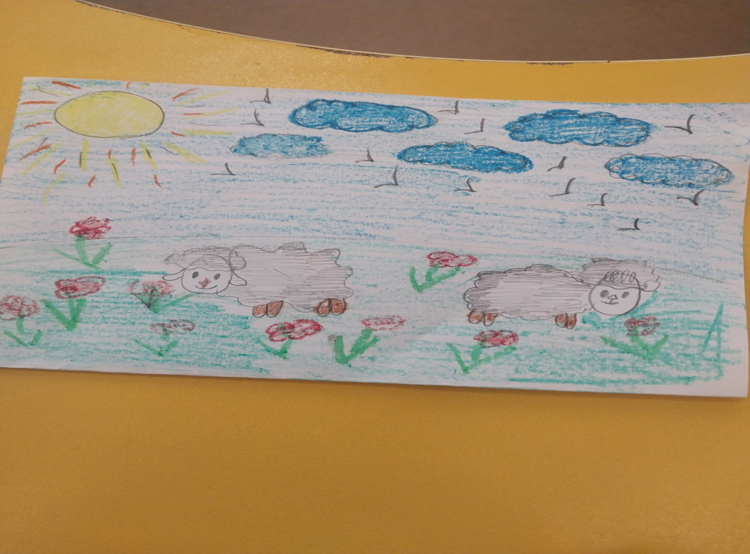
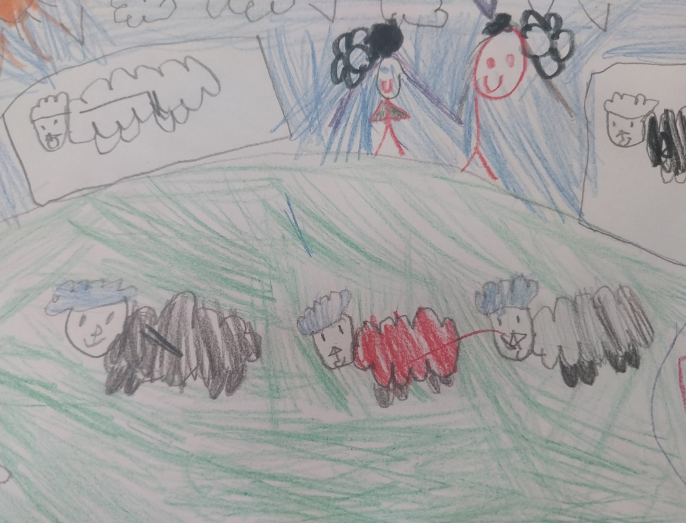
13.11.2023г. Художественно-эстетическое развитие. Рисование “Овечка”
Цель: закрепить знания детей об овечке, об ее образе жизни, внешнем виде.

Slide 15
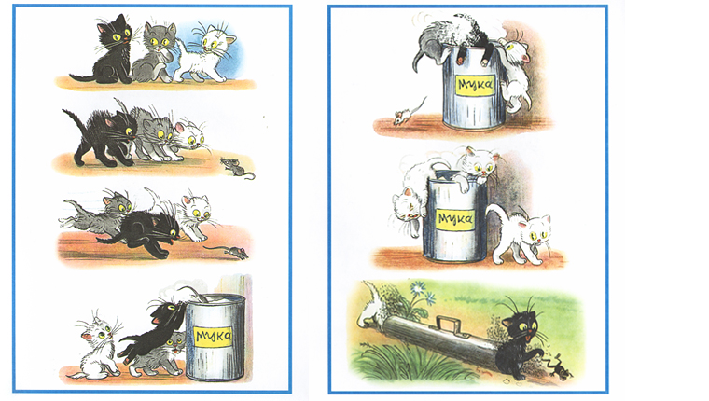
14.11.2023г. Пересказ рассказа В. Сутеева
“Три котѐнка”
Цель: учить пересказывать рассказ с опорой на сюжетные картинки.

Slide 16
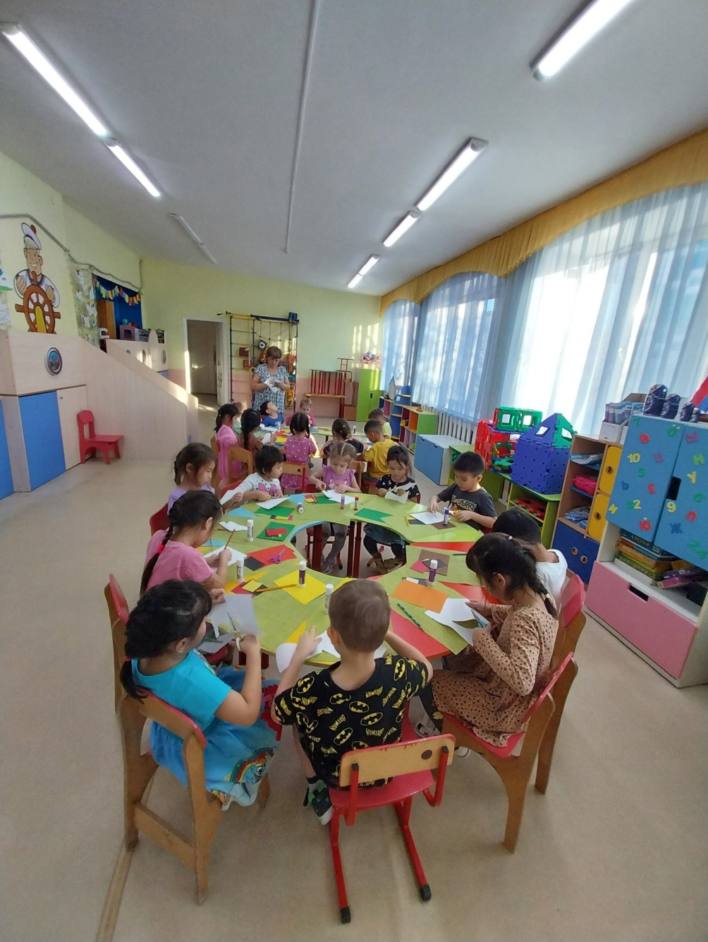
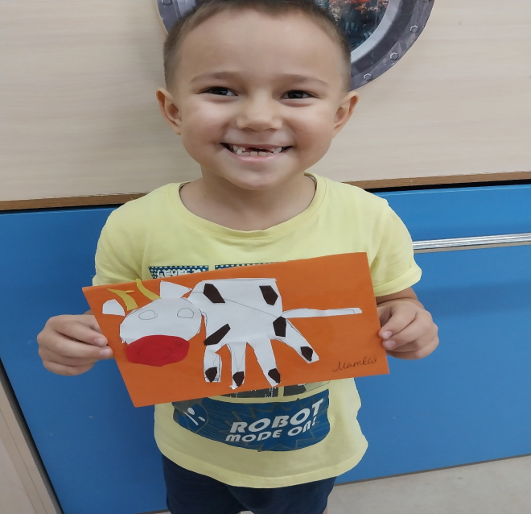
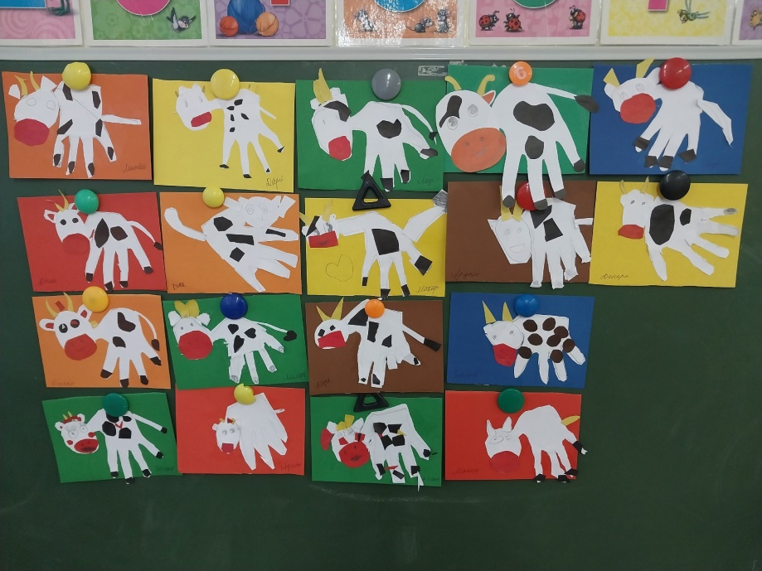
15.11.2023г. Художественно-эстетическое развитие. Аппликация “Коровка-Буренка”

Slide 17
16.11.2023 Чтение сказок про животных

Slide 18
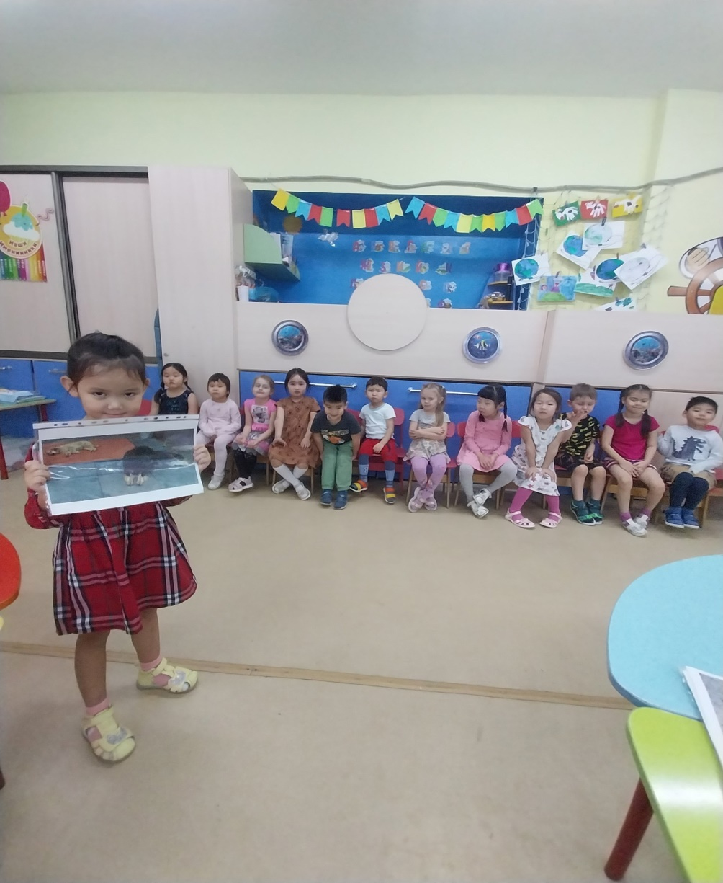
17.11.2023 Фотовыставка «Мое любимое домашнее животное»

Slide 19
СПАСИБО ЗА ВНИМАНИЕ!

